Slide 1

“THEORY OF INTELLIGENT CONTROL”
WEEK-3.
CLASSIFICATION OF INTELLIGENT CONTROL SYSTEMS AND INTELLIGENT SOFTWARE.
“INTELLEKTUAL BOSHQARISH NAZARIYASI” FANIDAN
№ 3-MA’RUZA
MAVZU: INTELLEKTUAL BOSHQARUV TIZIMLARI VA INTELLEKTUAL DASTURIY TA'MINOTNING TASNIFI.
Ma’ruzachi: Atajonova S.B

Slide 2
REJA:
1. Intellektual boshqaruv tizimlari (IBT) va intellektual dasturiy ta'minot (IDT) ta'rifi.
2. Intellektual tizimlarning asosiy xususiyatlari va farqlari
3. Intellektual boshqaruv tizimlari va intellektual dasturiy ta'minotning sinflanishi
4. Intellektual boshqaruv tizimlari va intellektual dasturiy ta'minotga amalda qo‘llanilishi
5. Intellektual boshqaruv tizimlari va intellektual dasturiy ta'minotning afzalliklari va muammolari

Slide 3
3.1. Intellektual boshqaruv tizimlari (IBT) va intellektual dasturiy ta'minot (IDT) ta'rifi.
Intellektual boshqaruv tizimlari (IBT) - bu ma'lumotlarni tahlil qilish, qarorlar qabul qilish va turli jarayonlar va tizimlarni boshqarishni avtomatlashtirish qobiliyatiga ega bo'lgan murakkab axborot tizimlari. Ular odatda o'z vazifalarini bajarish uchun zamonaviy sun'iy intellekt (SI), mashinani o'rganish va boshqa texnologiyalardan foydalanadilar.
[3]

Slide 4
Nazariy tadqiqotlar intellektual jarayonlarni o'rganishga va tegishli matematik modellarni yaratishga qaratilgan.
Eksperimental tadqiqotlar esa kompyuter dasturlarini kompilyatsiya qilish va shaxsiy intellektual muammolarni hal qiladigan yoki muayyan vaziyatda intellektual harakat qiladigan mashinalarni yaratish orqali amalga oshiriladi.
Nazariy tadqiqotlar
Eksperi-mental tadqiqotlar
Intellektual boshqaruv sohasidagi tadqiqotlar
[4]

Slide 5
Sun'iy intellekt sohasidagi tizimli tadqiqotlar faqat raqamli kompyuter paydo bo'lishi bilan boshlandi. Sun'iy intellekt haqidagi birinchi ilmiy maqola 1950 yilda A. Turing tomonidan nashr etilgan.
Intellektual boshqaruv sohasi turli sohalardagi ko'plab tadqiqotchilarni, masalan, sun'iy intellekt, robototexnika, boshqaruv tizimlari va boshqalarni birlashtiradi. Masalan:
Josef Albus
Rodni Bruks
Stuart Russell
Piter Norvig
Richard Sutton va boshqalar.
[5]

Slide 6
Intellektual dasturiy ta'minot (IDT) - bu muayyan muammolarni hal qilish uchun sun'iy intellekt (SI) texnologiyalarini birlashtirgan dasturiy ilovalar va tizimlar. Bular mashinani o'rganish algoritmlari, neyron tarmoqlar, tasvirni aniqlash tizimlari, tabiiy tilni qayta ishlash tizimlari va boshqa SI texnologiyalari bo'lishi mumkin.
Intellektual dasturiy ta'minot turlari
Mashinani o'rganish tizimlari
NLP
Kompyuterni ko‘rish tizimlari
Tibbiy diagnostika va sog‘liqni saqlash tizimlari
Avtomatlashtirilgan rejalashtirish va boshqarish tizimlari
Ma’lumotlarni boshqarish tizimlari
Robotexnika va avtonom tizimlar
Aqlli uy tizimlari
Moliyaviy boshqaruv tizimlari
Xavfsizlik tizimlari
[6]

Slide 7
3.2. Intellektual tizimlarning asosiy xususiyatlari va farqlari
Intellektual tizimlar (IT) odatda inson aql-zakovati talab qiladigan murakkab vazifalarni bajarish uchun mo'ljallangan maxsus dasturlar va tizimlardir.
[7]

Slide 8
Rivojlangan muloqot ko'nikmalari: dialogda o'zboshimchalik bilan so'rovlarni iloji boricha tabiiy tilga (tabiiy til interfeysi tizimi - NLP) yaqin tilda qayta ishlash qobiliyati.
Yarim tuzilgan, yomon rasmiylashtirilgan muammolarni hal qilishga (yumshoq modellarni amalga oshirishga) e'tibor qaratish
Noaniq va dinamik ma'lumotlar bilan ishlash qobiliyati
Tizimni ishlab chiqish va to'plangan bilimlardan bilim olish qobiliyati muayyan vaziyatlar tajribasi
Intellektual tizimlarning xususiyatlari
Aniq bo'lmagan ma'lumotlarni olish va undan foydalanish qobiliyati saqlanadi, lekin ma'lumotlar bazasida mavjud bo'lganlardan olingan.
Tizim nafaqat predmet sohasining modeliga, balki o‘zining modeliga ham ega, bu unga o'z vakolatlari chegaralarini aniqlash imkonini beradi.
Analogiya orqali xulosa chiqarish qobiliyati.
O'z harakatlarini, foydalanuvchining muvaffaqiyatsizliklarini tushuntirish va foydalanuvchini ma'lumotlar yaxlitligini buzishga olib keladigan muayyan vaziyatlar haqida ogohlantirish qobiliyati.
[8]

Slide 9
Sun'iy intellekt tizimlarini dasturlash va an'anaviy dasturiy ta'minot tizimlari o'rtasidagi farqlar
1-jadval
Tavsif | Intellektual tizimlarda dasturlash | An’anaviy dasturlash
Qayta ishlash turi | Belgilar | Raqamli
Metod | Evristik qidiruv | Aniq algoritm
Yechim bosqichlarini belgilash | Noaniq | Aniq
Kerakli yechim | Qoniqarli | Optimal
Boshqarish va ma'lumotlar | Aralash | Ajratilgan
Bilimlar | Noaniq | Aniq
Modifikatsiya | tez-tez | kamdan-kam
[9]

Slide 10
Nomi | Tavsifi
Sun'iy intellektdan (SI) foydalanish | IBTning asosiy farqlaridan biri sun'iy intellektni (SI) ularning funksionalligiga integratsiyalashganligidir. Bu shuni anglatadiki, ular ma'lumotlarni qayta ishlash va tahlil qilish, qarorlar qabul qilish va hatto yangi ma'lumotlardan o'rganish, ularni avtonom va moslashuvchan qilish imkoniyatiga ega.
Katta ma'lumotlarni tahlil qilish | IBT katta hajmdagi ma'lumotlar bilan ishlash va mashinani o'rganish va statistika usullaridan foydalangan holda ma'lumotlarni tahlil qilish uchun mo'ljallangan. Ular naqshlarni aniqlashlari va ma'lumotlardan foydali ma'lumotlarni olishlari mumkin.
Prognozlash qobiliyati | IBT kelajakdagi voqealar va sharoitlarni bashorat qilish uchun ma'lumotlar va tahlillardan foydalanishi mumkin. Bu ularni moliya, logistika va meteorologiya kabi prognozlashni talab qiladigan sohalarda foydali qiladi.
Moslashuvchanlik va o'rganish | Ko'pgina IBTlar o'zgaruvchan sharoitlarga moslasha oladi va yangi ma'lumotlardan o'rganadi. Bu vaqt o'tishi bilan ularning ish faoliyatini yaxshilash imkonini beradi.
Ma'lumotlarga asoslangan qarorlar qabul qilish | IBTning asosiy vazifasi ma'lumotlar va tahlillar asosida qarorlar qabul qilishdir. Ular murakkab algoritmlar va modellardan, aks holda insonga erishib bo'lmaydigan qarorlar qabul qilish uchun foydalanishlari mumkin.
[10]

Slide 11
Nomi | Tavsifi
Interaktivlik | IBT foydalanuvchilar bilan turli interfeyslar, jumladan ovozli yordamchilar, chatbotlar va veb-ilovalar orqali o‘zaro aloqada bo‘lishi mumkin.
Avtonomiya | Baʼzi IBTlar avtonom ishlaydi va doimiy inson nazoratisiz qaror qabul qilishi mumkin. Bu, masalan, o'zi boshqariladigan avtomobillar va uchuvchisiz uchuvchisiz samolyotlar uchun muhim.
Atrof-muhitni idrok etish | Ba'zi IBTlarda jismoniy muhit bilan o'zaro aloqa qilish va u haqidagi ma'lumotlarni idrok etish imkonini beruvchi sensorlar va idrok tizimlari mavjud. Bunga robotlar va o‘zi boshqariladigan avtomobillarni boshqarish tizimlari kiradi.
Katta ma'lumotlardan foydalanish | IBT katta hajmdagi ma'lumotlar bilan samarali ishlashga va ulardan prognozlash va optimallashtirish uchun foydalanishga qodir.
Oshkoralik va tushunarlilik | So'nggi paytlarda IBTlar shaffof va tushunarli bo'lishi muhim talabga aylandi, ayniqsa ularning qarorlari muhim bo'lishi mumkin bo'lgan hollarda
[11]

Slide 12
3.3. Intellektual boshqaruv tizimlari va intellektual dasturiy ta'minotning sinflanishi
Intellektual boshqaruv tizimlari (IBT) ularning funksionalligi, qo'llanilishi doirasi va boshqa omillarga qarab turli mezonlarga ko'ra tasniflanishi mumkin.
[12]

Slide 13
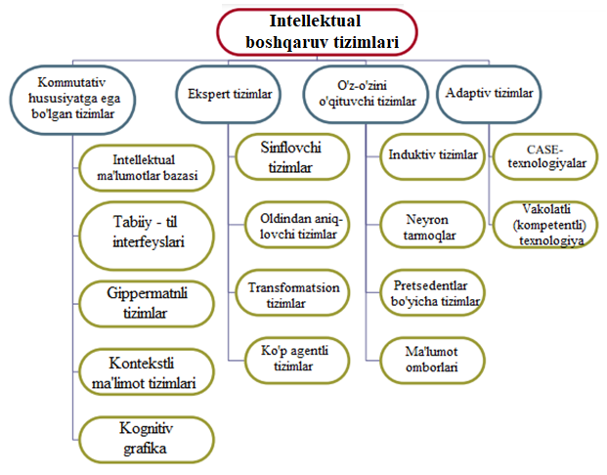
[13]

Slide 14
1. Ro'yxatga olingan xususiyatlarga ko'ra
− kommutativ imkoniyatlarga ega tizimlar (intellektual interfeysga ega);
− ekspert tizimlari (murakkab muammolarni hal qilish tizimlari);
− o‘z-o‘zini o‘qitish tizimlari (o‘z-o‘zini o‘rganishga qodir tizimlar);
- adaptiv tizimlar (moslashuvchan axborot tizimlari).
[14]

Slide 15
2. Nazorat usuli bo'yicha:
Dasturiy ta'minot nazorati.
Uskuna nazorati.
Gibrid nazorat.
[15]

Slide 16
3. Qo‘llanilishiga ko‘ra:
- ishlab chiqarish va sanoatda IBT.
- tibbiyot va sog'liqni saqlash sohasida IBT.
- transport va avtonom tizimlarda IBT.
- energiya va resurslarni boshqarishda IBT.
- moliya sohasida IBT.
- ta'lim va fan sohasida IBT.
- Intellektual shaharlar va infratuzilmada IBT.
[16]

Slide 17
4. Avtomatlashtirish darajasi bo'yicha:
- Avtomatik boshqariladigan tizimlar.
- Yarim avtomatik boshqaruvga ega tizimlar.
- Qo'lda boshqarish va IBTni qo'llab-quvvatlaydigan tizimlar.
[17]

Slide 18
5. Intellektuallik darajasi bo‘yicha:
- asosiy avtomatlashtirish asosidagi IBT.
- sun'iy intellekt elementlariga ega IBT.
- yuqori darajadagi sun'iy intellektga ega IBT.
[18]

Slide 19
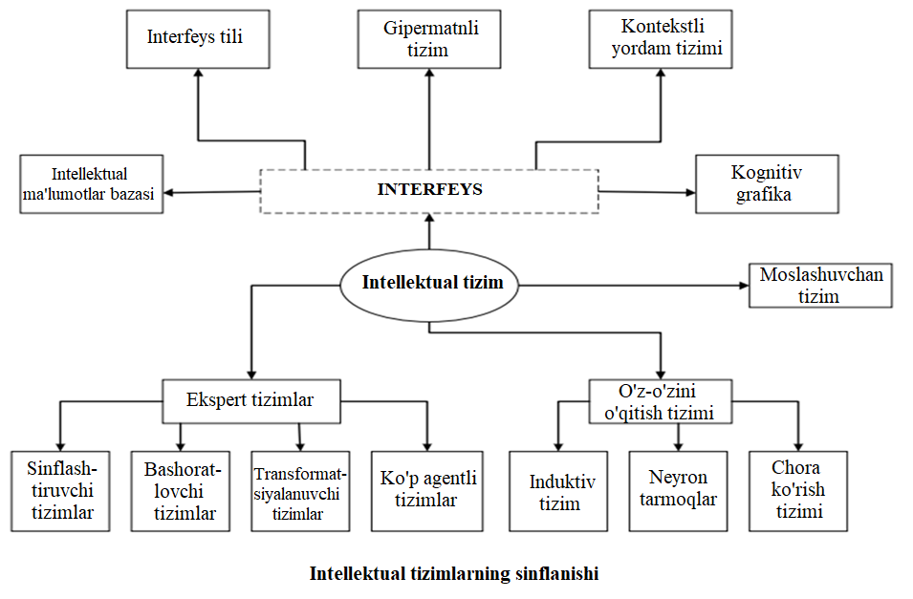
[19]

Slide 20
Intellektual boshqaruv tizimlari (IBT) va intellektual dasturiy ta'minot (IDT) amaliyotda ko'plab muammolarni hal qilish va turli sohalarda samaradorlikni oshirish uchun qo'llaniladi.
3.4. Intellektual boshqaruv tizimlari va intellektual dasturiy ta'minotning amalda qo‘llanilishi
[20]

Slide 21
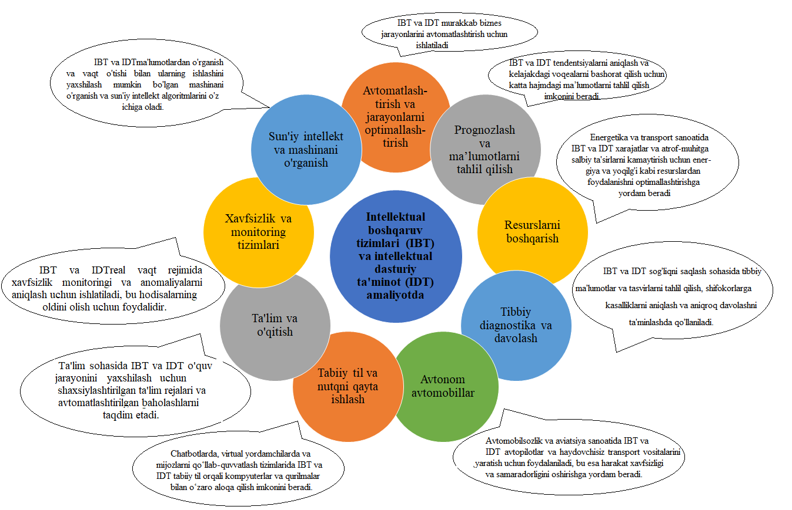
[21]

Slide 22
IBTlarning ekologik noaniqlik va o'zgaruvchanlik sharoitida qo'llanilishi
1. Moliyaviy tahlil: MISdan moliyaviy noaniqlik sharoitida bozor o'zgarishlarini bashorat qilish, investitsiya risklarini baholash va qimmatli qog'ozlar portfelini boshqarish uchun foydalanish mumkin.
2. Xavflarni boshqarish: MIS xavflarni aniqlash va kutilmagan hodisalarning yuzaga kelish ehtimolini bashorat qilish uchun katta hajmdagi maʼlumotlarni avtomatik ravishda tahlil qilishi mumkin. Bu moliya, sug'urta va loyihalarni boshqarishda foydalidir.
3. Ishlab chiqarish: Ishlab chiqarish jarayonlarida MIS beqaror sharoitlarda ham o'zgaruvchanlikni kamaytirish va mahsuldorlikni oshirish uchun jihozlar va tizimlarni kuzatishi va tartibga solishi mumkin.
4. Sog‘liqni saqlash: Tibbiyotdagi MIS shifokorlarga mumkin bo‘lgan noaniqliklarni hisobga olgan holda tibbiy ma’lumotlar va bemor tarixi asosida diagnostika qarorlarini qabul qilishda yordam berishi mumkin.
[22]

Slide 23
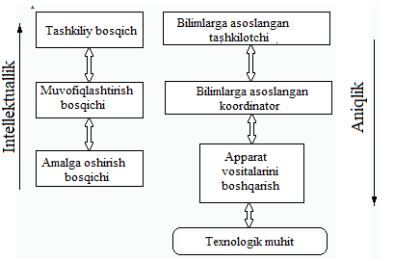
IBTlarning ekologik noaniqlik va o'zgaruvchanlik sharoitida boshqarilishi
[23]

Slide 24
Intellektual boshqaruv tizimlari (IBT) va intellektual dasturiy ta'minot (IDT) bir qator afzalliklarni beradi, ammo ular o'zlarining muammolari va qiyinchiliklari bilan birga keladi.
3.5. Intellektual boshqaruv tizimlari va intellektual dasturiy ta'minotning afzalliklari va muammolari
[24]

Slide 25
IBT va IDT dan foydalanishning afzalliklari
1. Avtomatlashtirish va optimallashtirish: MIS va IPO muntazam vazifalarni avtomatlashtirish va jarayonlarni optimallashtirishga yordam beradi, bu esa samaradorlikni oshirish va xarajatlarni kamaytirish imkonini beradi.
2. Yaxshilangan qaror qabul qilish: Ular katta hajmdagi maʼlumotlarni tahlil qilishlari va shu maʼlumotlar asosida koʻproq maʼlumotli qarorlar qabul qilishlari mumkin.
3. Moslashuvchanlik: MIS va IPO o'zgaruvchan sharoit va muhitga moslasha oladi, bu ayniqsa dinamik sohalarda muhimdir.
[25]

Slide 26
4. Yuqori aniqlik: MIS vazifalarni yuqori aniqlik bilan bajarishi va inson xatolarini minimallashtirishi mumkin.
5. Real vaqt rejimida ishlash: Ko'pgina IBTlar real vaqt rejimida o'zgarishlarga javob berishga qodir, bu bir zumda javob berishni talab qiladigan vazifalarda foydalidir.
6. Xavfni kamaytirish: Ular potentsial xavf va tahdidlarni erta aniqlashga yordam beradi.
[26]

Slide 27
IBT va IDTdan foydalanish muammolari va qiyinchiliklari
1. Murakkablik: IBT va IDTni ishlab chiqish va amalga oshirish tajriba va resurslarni talab qiladigan murakkab vazifa bo'lishi mumkin.
2. Ma'lumotlarga bog'liqlik: IBT va IDT sifati kiritilgan ma'lumotlarning sifatiga bog'liq. Yomon ma'lumotlar ishonchsiz natijalarga olib kelishi mumkin.
3. Maʼlumotlarning maxfiyligi va xavfsizligi: Katta hajmdagi maʼlumotlarni toʻplash va qayta ishlash maʼlumotlar maxfiyligi va xavfsizligiga tahdid solishi mumkin.
4. Uskunaning yuqori xarajatlari: Ba’zi IBTni amalga oshirish uskunalar va infratuzilmaga katta sarmoya kiritishni talab qilishi mumkin.
5. O'qitish va qo'llab-quvvatlash ehtiyojlari: IBT va IDTni dan foydalanadigan xodimlar o'qitilgan bo'lishi va texnik yordam olish imkoniyatiga ega bo'lishi kerak.
6. Axloqiy masalalar: Sun'iy intellekt kabi ba'zi sohalarda IBTni qo'llash qarorlarning avtonomligi va shaffofligi bilan bog'liq axloqiy muammolarni keltirib chiqarishi mumkin.
7. Ishni yo'qotish xavfi: IBT yordamida avtomatlashtirishni joriy etish ishchi kuchining qisqarishiga olib kelishi mumkin.
[27]

Slide 28
Xulosa
Biz turli sohalarda va sohalarda qo'llaniladigan IBT va IDTlarning keng doirasini ko'rib chiqdik va ularni avtonomiya darajasi, mintaqaviy qo'llash va o'rganish qobiliyati kabi turli xususiyatlarga ko'ra tasnifladik.
Ushbu texnologiyalar jadal rivojlanishda davom etmoqda va ularning ma'lumotlarni boshqarish va tahlil qilishni optimallashtirish salohiyati tobora muhim ahamiyat kasb etmoqda. Biroq, IBT va IDT imkoniyatlari o'sib borishi bilan ma'lumotlar xavfsizligini ta'minlash zarurati, axloqiy muammolar va algoritmlarning shaffofligi haqidagi savollar kabi muammolar ham o'sib bormoqda.
[28]

Slide 29
Muayyan tizim yoki dasturiy ta'minotni tanlash tashkilotning aniq maqsadlari va maqsadlariga bog'liq bo'lishini yodda tutish kerak. IBT va IDT - bu jarayonni boshqarish va ma'lumotlar tahlilini sezilarli darajada yaxshilaydigan kuchli vositalar; muvaffaqiyatli amalga oshirish tajriba, puxta tahlil va doimiy yordamni talab qilmaydi.
Texnologiyaning rivojlanishi va ushbu sohadagi keyingi tadqiqotlar bilan biz jamiyatdagi tashkilotlarni boshqarish va qaror qabul qilishni takomillashtirishda muhim rol o'ynaydigan yanada ilg'or va innovatsion IBT va IDTlarni ko'rishni kutishimiz mumkin.
[29]

Slide 30
Nazorat savollari:
1. Intellektual boshqaruv tizimlari (IBT) nima va ular qanday vazifalarni bajarishi mumkin?
2. Boshqaruv usullariga asoslangan IBT tasnifining asosiy toifalari qanday?
3. IBTning qanday qo‘llanish sohalarini misol qilib keltira olasiz?
4. IBT an'anaviy boshqaruv tizimlariga nisbatan qanday afzalliklarni beradi?
5. IBTda yuqori darajadagi intellektga erishish uchun qanday texnologiya va usullardan foydalanish mumkin?
[30]

Slide 31
6. Intellektual dasturiy ta'minot (IDT) nima va qanday SI texnologiyalari IDTga kiritilishi mumkin?
7. Intellektual dasturiy ta'minot yordamida qanday muammolarni hal qilish mumkin?
8. Buni tasvirlash uchun aqlli dasturiy ta'minotga qanday misollar keltira olasiz?
9. IBT va IDTni ishlab chiqish va amalga oshirish jarayonida qanday qiyinchiliklar va muammolar yuzaga kelishi mumkin?
10. Kelajakda IBT va IDT rivojlanishining qanday istiqbollarini ko'rasiz?
[31]

Slide 32
Foydalanilgan adabiyotlar ro‘yhati
1. Тельнов, Ю.Ф. Интеллектуальные информационные системы: учебное пособие / Ю.Ф. Тельнов. – М.: Московский международный институт эконометрики, информатики, финансов и права, 2002. – 118 с.
2. Интеллектуальные информационные системы и технологии: учебное пособие / Ю.Ю. Громов, О.Г. Иванова, В.В. Алексеев и др. – Тамбов: Изд-во ТГТУ, 2013. – 244 с. 8. Дюк, В. Data Mining: учебный курс / В. Дюк, А. Самойленко. – CПб.: Питер, 2001. – 366 с.
3. Попов, Э.В Статические и динамические экспертные системы / Э.В. Попов, И.Б. Фоминых, Е.Б. Кисель и др. – М.: Финансы и статистика, 1997. – 310 с.
4. Логиновский, О.В. Управление и стратегии: учебное пособие / О.В. Логиновский. – Оренбург: Изд-во ОГУ; Челябинск: Изд-во ЮУрГУ, 2001. – 704 с.
[32]

Slide 33
5. Луценко, Е.В. Интеллектуальные информационные системы: учебное пособие для студентов специальности 230400 «Информационные системы и технологии» / Е.В. Луценко. – Краснодар: КубГАУ, 2013. – 645 с.
6. Остроух А.В. Системы планирования перевозок. Программно-технологические решения по разработке системы планирования заданий для заказных пассажирских перевозок / А.В. Остроух, А.Б. Львова, А.Р. Исмаилов. – Saarbrucken, Germany: LAP LAMBERT Academic Publishing, 2013. – 121 p. – ISBN 978-3-659- 43619-2.
7. Остроух А.В. Интеллектуальные системы в науке и производстве / А.В. Остроух, А.Б. Николаев. – Saarbrucken, Germany: Palmarium Academic Publishing, 2012. – 312 p. – ISBN 978-3-659- 98006-0.
8. Николаев А.Б. Информационные технологии в менеджменте и транспортной логистике: учебное пособие / А.Б. Николаев, А.В. Остроух. – Saint-Louis, MO, USA: Publishing House Science and Innovation Center, 2013. – 254 с. – ISBN 978-0-615-67110-9.
[33]

Slide 34
E’tiboringiz uchun raxmat

